Slide 1
2024年
新课标大概念、大主题
主题20
国防建设与外交成就
主题目标
主题核心
主题时空
主题梳理
主题整合
主题视角
中考预测

Slide 2
壹 ：主题目标
依据2022年新课程标准
主题目标
了解国防和军队建设的成就。
（史料实证）。
知道中国独立自主的和平外交政策，了解中国恢复在联合国的合法席位和中美建交等史实。（历史解释，时空史观）

Slide 3
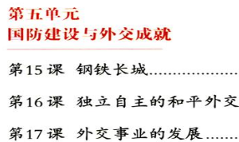
贰 ：主题核心
1966年，中国组建第二炮兵部队。2015年，更名为火箭军。
第一支海军部队——华东军区海军
外交政策：
1953年，周恩来接见印度代表团时首次提出和平共处五项原则。
1955年，周恩来在万隆会议上提出“求同存异”方针
①1971年，恢复在联合国的合法席位
②1972年，中日正式建交
③1971年，尼克松访华，签署《联合公报》，中美关系开始走向正常化；
1979年，中美正式建交

Slide 4
叁：时空观念
第一艘核潜艇装备我国海军
第二炮兵部队更名为火箭军
成立五大战区
第一艘航母“辽宁舰”交接入列
国防建设
第二炮兵部队组建
海军空军成立
1953
1955
1971
1972
1979
2017
1949
1966
1974
2012.9
2015
2016
首次提出和平共处五项原则
“求同存异”方针提出
中国恢复在联合国合法席位
中美关系开始走向正常化，中日建交
中美建交
“构建人类命运共同体”写入联合国决议
外交成就
国防建设与外交成就

Slide 5
肆：知识梳理
知识点1：军队建设
中考真题
（2022年湖南邵阳）面对强国强军的时代要求，我国国防和军队建设不断推进。2015年，中国人民解放军调整组建五大军种，其中第二炮兵部队更名为 A．陆军 B．海军
C．空军 D．火箭军
成立时间
1927年8月1日
陆军
兵种
包括步兵、炮兵、装甲兵、防化兵、通信兵
D
①新中国成立前，中国人民解放军的第一支海军部队—华东军区海军建立
②新中国成立后：建立了东海、南海和北海舰队。
组建
人民军队在中国共产党的领导下，历经艰难曲折，为中华民族的解放事业立下不朽功勋，为社会主义现代化建设提供了强有力的保障，筑起中华人民共和国的钢铁长城
①1971年，我国自行研制的导弹驱逐舰完成科学试验和出访任务。
②20世纪90年代以后，海军现代化水平明显提高，由水面舰艇部队、潜艇部队、海军航空兵、海军陆战队。
③2012年9月，我国第一艘航空母舰“辽宁舰”交接入列。
④2018年，我国首艘国产航母完成首次出海试验任务。
海军
发展
作用
保卫我国领海主权，维护祖国海洋权益和祖国统一

Slide 6
肆：知识梳理
知识点1：军队建设
组建
1949年11月，在陆军基础上建立，中国人民解放军空军司令部正式成立
(1)20世纪50年代初，中国人民志愿军空军在抗美援朝战场上取得了辉煌战绩-蒋道平
空军
发展
(2)1956年，我国仿制成功歼—5型歼击机。后来，我国又制造了各种型号的歼击机、轰炸机和强击机
(3)改革开放以来，我国自行研制和引进一批新型飞机，空军的现代化建设有了新的飞跃
作用
保卫祖国领空，维护国家安全

Slide 7
肆：知识梳理
素养提升
知识点2：导弹部队
组建
1966年，中国组建第二炮兵部队(战略导弹部队)
【注：】国防建设和经济建设的关系？ 经济发展是国防建设的后盾，只有经济发展才能在此基础上推进国防和军队现代化建设。 反过来，国防为经济发展创造和平环境，有利于促进经济发展，因此，国防建设和经济建设是相互依赖、相互促进的关系
由核导弹部队、常规导弹部队、作战保障部队等组成，装备了东风系列弹道导弹和长剑巡航导弹等
组成
主要任务
遏制他国对中国使用核武器、遂行核反击和常规导弹精确打击
地位
是中国战略威慑的核心力量
作用
为维护世界和平和反对霸权主义贡献了重要力量

Slide 8
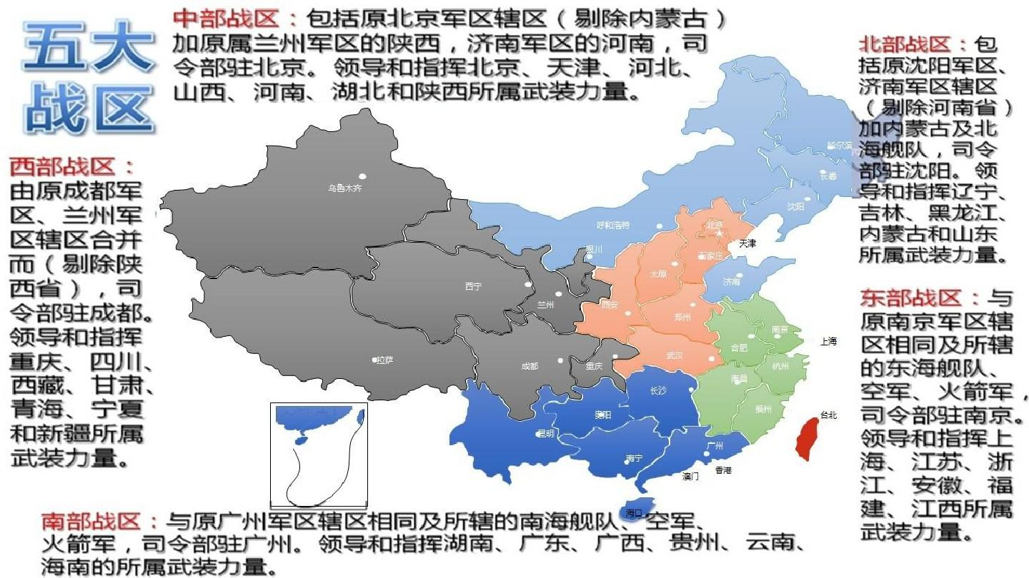
肆：知识梳理
图说历史
知识点3：强军之路
东部战区、南部战区、西部战区、北部战区、中部战区
五大战区
中国人民解放军调整组建五大军种，即陆军、海军、空军、火箭军和战略支援部队
五大军种
新格局
形成军委管总、战区主战、军种主建的新格局
既是综合国力不断提高的体现，也为我国社会主义现代化建设提供了有力保障，筑起了中华人民共和国的钢铁长城
认识

Slide 9
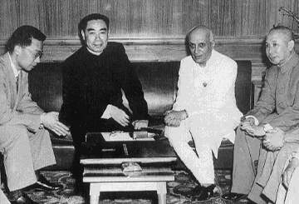
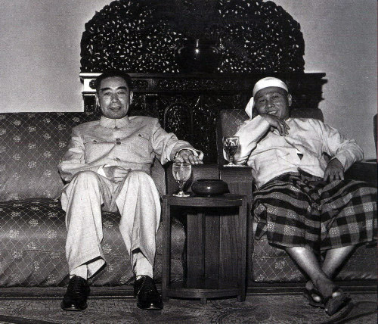
肆：知识梳理
知识点4：和平共处五项原则
中考真题
外交政策
中华人民共和国成立以后，奉行独立自主的和平外交政策
（2022年浙江宁波）俄乌冲突伊始，我国外交部发表声明：希望当事方通过谈判和平解决问题。中国这一立场是基于 A．对国际事务的主导地位
B．对国际规则的决定权力 C．对国际局势的完全掌控
D．独立自主的和平外交政策
周恩来总理与尼赫鲁
周恩来总理与吴努
提出
1953年-周恩来接见印度代表团
发展过程
推广
1954年-和平共处五项原则作为指导中印、中缅两国关系的基本原则
具体表现
和平共处五项原则
互相尊重主权和领土完整、互不侵犯、互不干涉内政、平等互利、和平共处
内容
D
在国际上产生深远影响，被世界上越来越多的国家接受，成为处理国与国之间关系的基本准则。
影响

Slide 10
肆：知识梳理
知识点5：中国恢复在联合国的合法席位
时间
1971年10月25日
背景
(1)中国是联合国创始会员国和安理会常任理事国之一
(2)中华人民共和国成立后，中国在联合国的席位长期由蒋介石集团占据
(1)根本原因：中国综合国力增强，国际地位提高
原因
(2)客观原因：美苏争霸中美国处于守势，霸主地位削弱；大批发展中国家加入联合国，发展中国家对中国的支持
1971年10月，第26届联合国大会通过决议，恢复中华人民共和国在联合国的一切合法权利，以及安理会常任理事国的席位，并把国民党集团的代表从联合国及其所属一切机构中驱逐出去
概况
(1)中国恢复在联合国的合法席位是中国外交的重大胜利，中国积极参与国际事务，作为联合国安理会常任理事国之一，发挥了重要作用
意义
(2)中国在联合国合法席位的恢复，使联合国具有了普遍性和权威性

Slide 11
肆：知识梳理
知识点6：中美建交
中考真题
中国：综合国力增强、国际地位提高；中苏关系恶化，中国面临苏联的威胁
背景
（2022年贵族黔东南）1972年2月21日，尼克松在访华欢迎宴会上致辞说：“今天我们有巨大的分歧，使我们走到一起的，是我们有超过这些分歧的共同利益。”这与我国哪一项外交方针相近？ A．互不侵犯
B．互不干涉内政 C．互相尊重领土完整D．求同存异
美国：孤立中国政策的失败；美苏争霸中美国处于守势
①1971年7月—基辛格秘密访问中国
概况
②1972年—美国总统尼克松访华，双方签署并发表《联合公报》，两国关系开始走向正常化
③1979年—中美正式建立外交关系。美国承认只有一个中国，台湾是中国领土的一部分，承认中华人民共和国政府是中国的唯一合法政府
D
中国：改善了中国的国际环境，提高了中国的国际地位
美国：改善了美国在美苏争霸中的不利局面
世界：对亚太地区的和平与稳定有重大意义
影响

Slide 12
肆：知识梳理
知识点7：中日建交
中考真题
时间
1972年
（2022年广西百色）20世纪70年代初，国际形势发生了巨大变化，中美两国领导人都认为有必要结束长达20多年的敌对状态。为此,1972年，美国总统尼克松访华，两国关系开始走向正常化。此举 A．彻底消除了中美两国矛盾B．使中美两国正式建立外交关系 C．成为新中国外交的转折点D．恢复中国在联合国的合法席位
根本原因：中国综合国力提高，国际影响力日益增强
原因
直接推动：中美关系的改善
C
史实
1972年，日本首相田中角荣访华，中日两国正式建立外交关系

Slide 13
肆：知识梳理
知识点8：全方位外交
图说历史
外交政策
继续奉行独立自主的和平外交政策
（2022年山东临沂）“尼克松及夫人急忙走下舷梯，向前去迎接的中国总理周恩来伸出了手。中美两国领导人的手握在一起，结束了20多年的隔绝状态，标志着中美关系一个新时代的开始。”这个“新时代”到来的主要原因是 A．中国国际地位的提高
B．中苏关系实现正常化 C．经济全球化趋势加强
D．中国推进全方位外交
总体布局
全方位、多层次、立体化的外交布局
①注重改善和发展与周边国家的睦邻友好关系，注重加强同发展中国家的政治经济合作
②积极发展全球伙伴关系，推动构建人类命运共同体
外交策略
③积极拓展多边外交，广泛参与多边经济、社会领域的活动
A
外交成就
中国已与世界上170多个国家建交，参加了100多个政府间国际组织的工作
中国的国际地位不断提高，成为维护和促进世界和平、稳定与发展的坚定力量，在国际事务中发挥着日益重要的作用。
影响

Slide 14
伍：主题整合
中美关系的演变
时期 | 关系 | 概况
19C中期-20C40S
1941-1945
1946-1949
1949-1972
1972-1979
1979至今
1856-1860年第二次鸦片战争为帮凶
1900-1901年八国联军侵华；《九国公约》
侵略中国
联合抗日
加入世界反法西斯联盟，取得世界反法西斯战争的胜利
扶蒋反共
支持蒋介石发动内战
孤立、封锁、威胁、对抗
拒绝承认新中国并采取军事威胁、外交孤立、经济封锁；
1950年发动朝鲜战争，威胁中国安全，并阻挠人民解放军解放台湾
走向正常化并建交
1972-尼克松访华《联合公报》-走向正常化
1979-《建交公报》-正式建立外交关系
冲突与交往并存
友好和平交往是主流，但在台湾问题、人权问题、经济贸易及地区冲突等问题存在严重分歧

Slide 15
伍：主题整合
中日关系的演变
时期 | 关系 | 概况
隋唐
明朝
清朝
抗战时期
新中国成立初期
20世纪70年代
20C70S至今
和平交流
遣唐使；鉴真东渡；大化改新
冲突
戚继光抗倭
侵略
1894-1895甲午中日战争；1900-1901-八国联军侵华战争
侵略
1931-1945-日军侵华战争
敌对
追随美国，敌视中国
正常化
1972-日本首相田中角荣访华-中日建交
冲突与交往并存
和平友好交往是主流，但在日本参拜靖国神社、篡改教科书及钓鱼岛等问题存在严重矛盾
决定因素
启示
国家经济实力和利益
①不同社会制度、意识形态的国家，可以求同存异，加强合作，互利共赢。
②中美、中日关系正常发展，有利于维护世界和平，促进共同发展。

Slide 16
伍：主题整合
影响外交的因素
世界和平与国家实力是分不开的。不运用国家实力，任何外交政策目标……都无法实现。
——美 尼克松：《1999年，不战而胜》
名副其实的国家是没有朋友的，有的只是利益。
——法 戴高乐：《纽约时报杂志》
外交政策必须以一个国家的历史和地理背景为基础。换句话说，我们是从自己所居住的地方去观察世界的。
——印·甘地：《自述》
在考虑国际问题的时候，不陷于眼前或过去的仇怨，思索即将到来的新世界的性质，这是一个真正伟大的标志。
——美 尼克松：《领导人》
国家利益
综合国力
国际环境
国家性质
决定因素
启示
国家经济实力和利益
①要坚持以经济建设为中心，提高我国的经济实力。
②要坚决维护国家利益

Slide 17
陆：大主题视角
一
单元概述：
本单元主要讲国家国防事业和外交事业。
二
国防事业：
巩固的国防和强大的军队，是社会主义现代化建设的重要保障。经过几十年的发展，我国国防和军队建设事业取得了巨大成就，筑起了保卫祖国的钢铁长城。
1951年西藏的和平解放，标志着祖国大陆基本统一，但由于历史问题，当时港澳台三地尚未回归。进入改革开放新时期后，随着中国综合国力不断增强，邓小平创造性提出了“一国两制、和平统一”的伟大构想，推动了港澳的回归。随着海峡两岸的交往日益密切，相信台湾定会早日回归，祖国定会早日实现统一。
三
外交事业：

Slide 18
柒：中考预测
命题点
1
历史解释
（2024·中考预测）“我们的朋友遍天下”，20世纪70年代，我国迎来了新中国成立后的第二次建交高潮，到1976年，与中国建交的国家达到111个，包括了当时世界上绝大多数的国家。第二次建交高潮出现的主要原因是我国
A．外交事业开创了新局面 B．首次提出和平共处五项原则
C．开始步入世界外交舞台 D．促进万隆会议取得圆满成功
A

Slide 19
柒：中考预测
命题点
2
历史解释
C
（2024·中考预测）1972年，中美双方正式签署并发表了《联合公报》。这表明
A．中国加入世界贸易组织 B．中国参与不结盟运动
C．中美关系开始走向正常化 D．中美正式建立外交关系
命题点
3
家国情怀
（2024·中考预测）美国总统尼克松在一份对外报告中说，如果没有中国这个拥有7亿多人民的国家出力量，要建立稳定和持久的国际秩序是不可设想的。为此他
A．遏制中国的经济发展 B．以敌视态度对待中国
C．谋求中美关系正常化 D．放弃美国的国家利益
C

